Slide 1
Descubrimiento y conquista española

Slide 2
Recapitulación
Conjunto de atribuciones del Papa
A América para asegurar el éxito
Caídas demográficas
Patronato
Empresa privada de conquista
Consecuencia en indígenas

Slide 3
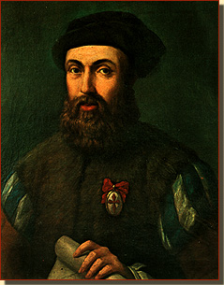
Descubrimiento de Chile
Hernando de Magallanes

Slide 4
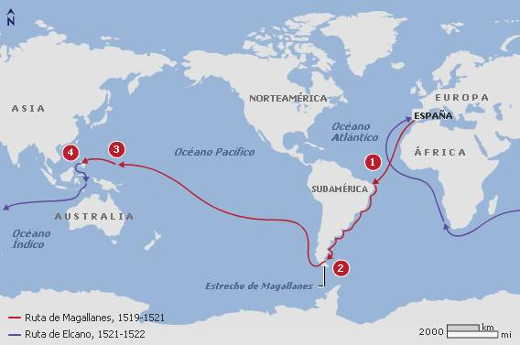

Slide 5
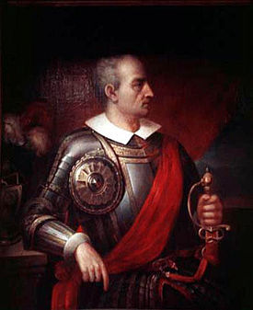
Diego De Almagro

Slide 6
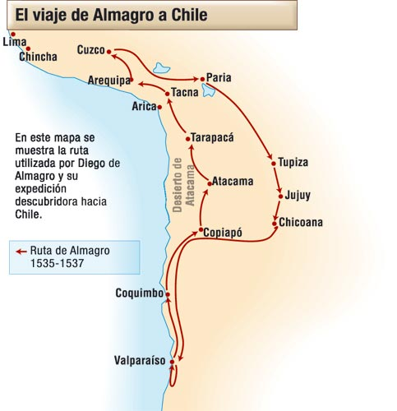

Slide 7
“Descubrimiento”

Slide 8
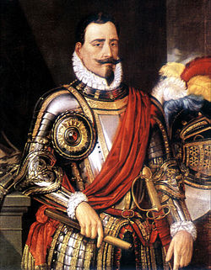
Pedro de Valdivia

Slide 9
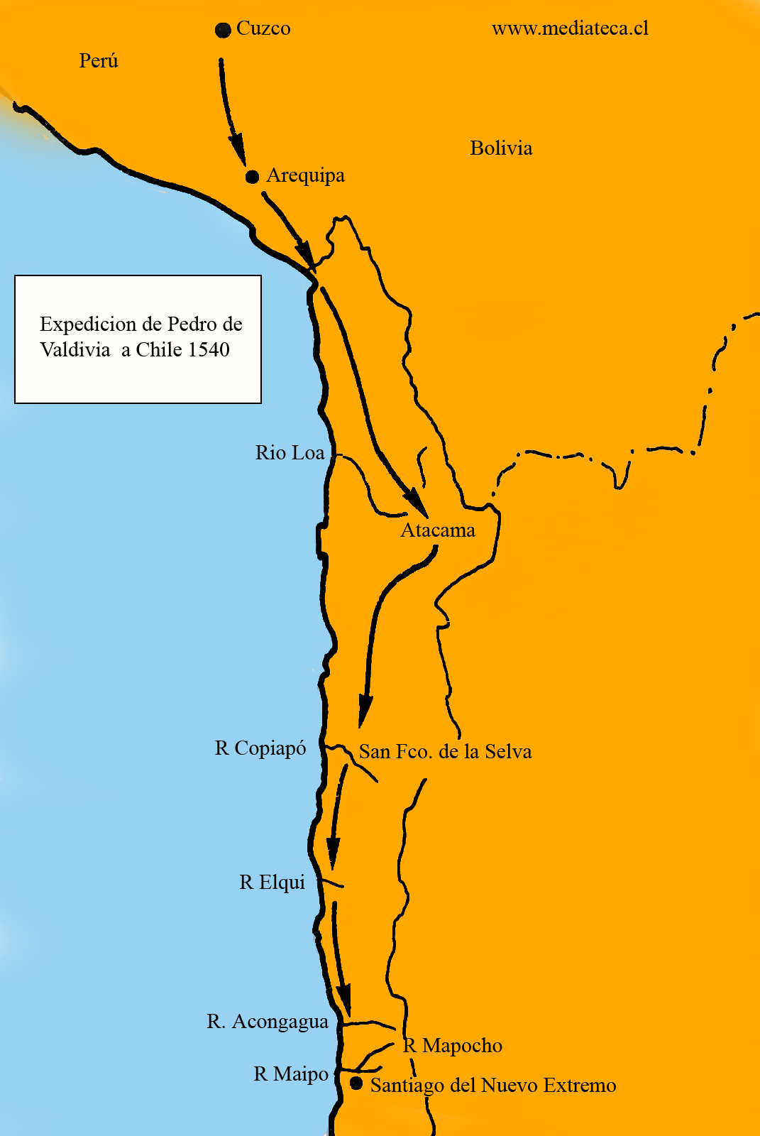

Slide 10
Fundación de ciudades
En 1542 Valdivia envía a Alonso de Monroy a Perú para solicitar refuerzos.
Se funda La Serena: Juan Bohón (1544) y Francisco de Aguirre (1549)
Motivos de esta fundación: Contar con una ciudad en el norte que sirva de enlace para las futuras expediciones y refuerzos que llegarían del Perú.

Slide 11
Condición Jurídica Indígenas
Tasas
Mita
Encomienda

Slide 12
Pregunta PSU
Una de las siguientes aseveraciones es falsa en relación a la empresa de descubrimiento de Chile:
A) Fue una empresa grande en número, superando los 500 españoles y miles de indios.
B) El viaje se derivó en parte del conflicto entre Almagro y Pizarro.
C) La Corona invirtió grandes sumas de dinero para lograr la empresa de Almagro.
D) Aunque grande en número, se caracteriza como una de las empresas más penosas y de cruentos resultados en el descubrimiento y conquista de América.
E) Almagro bajó a Chile por el paso San Francisco a la altura de Copiapó.

Slide 13
C

Slide 14
Pedro de Valdivia debió afrontar innumerables problemas para organizar su expedición a Chile. Entre ellos podemos destacar:
A) Problemas de reclutamiento, nadie quería venir a Chile por la mala fama del territorio.
B) Financiamiento, nadie quería darle préstamos, pues consideraban la expedición una mala inversión.
C) La llegada de Pedro Sancho de la Hoz con una cédula real por la que se le autorizaba para hacer conquistas en el extremo sur del continente.
D) El gobernador Pizarro no quería perder a Valdivia que era uno de sus mejores capitanes.
E) Todas son correctas.

Slide 15
E

